Slide 1
PROJET DE STAGE

Slide 2
SOMMAIRE
Présentation personnelle p3
Analyse du cahier des charges p4
Spécifications fonctionnelles p6
Conception p18
Arborescence p21
Outils techniques p23
Fonctionnalités p24
Démo En direct
Conclusion p27

Slide 3


PRÉSENTATION PERSONNELLE

Slide 4

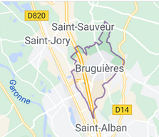

ANALYSE DU CDC

Slide 5



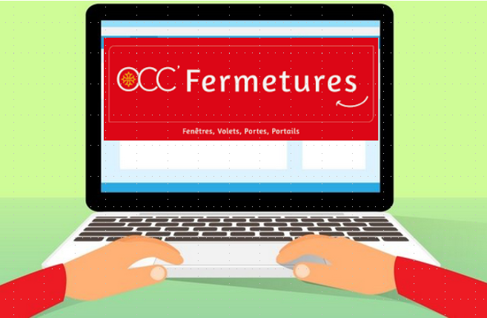

ANALYSE DU CDC

Slide 6
SPÉCIFICATIONS FONCTIONNELLES
- Cas d’utilisation
- Diagrammes d’activités
- Diagrammes de séquences
- Diagramme de classes
- Maquettage

Slide 7
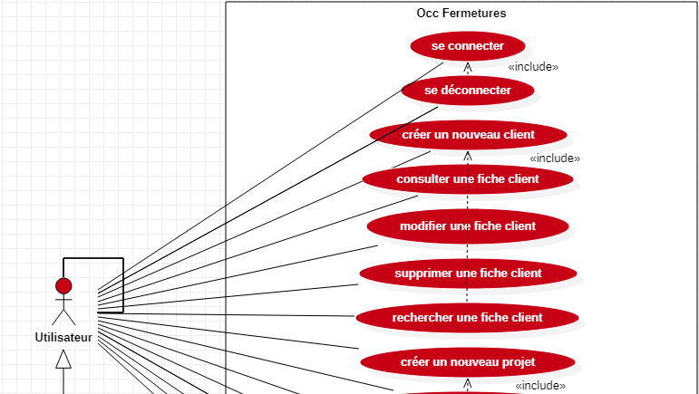
CAS D’UTILISATION

Slide 8
CAS D’UTILISATION

Slide 9
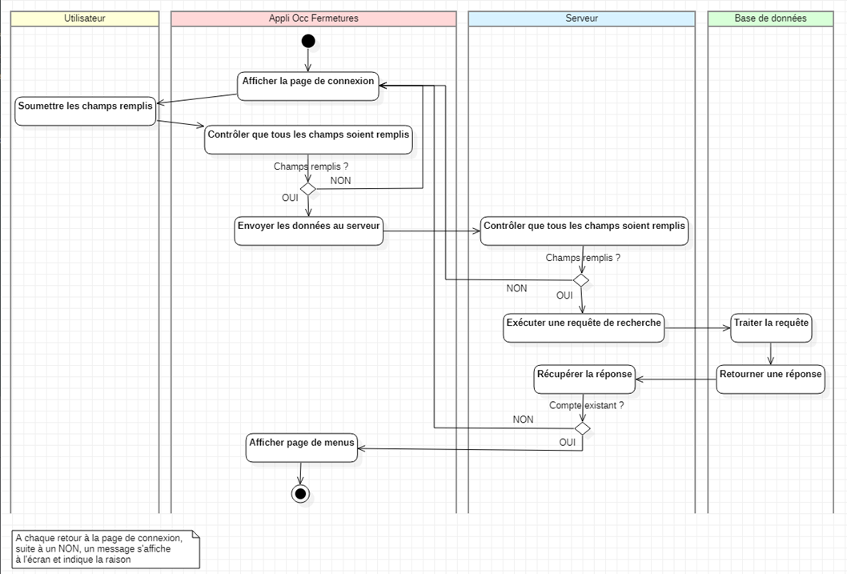
DIAGRAMME D’ACTIVITÉS

Slide 10
DIAGRAMME D’ACTIVITÉS

Slide 11
DIAGRAMME D’ACTIVITÉS

Slide 12
DIAGRAMME DE SÉQUENCES

Slide 13
DIAGRAMME DE SÉQUENCES

Slide 14
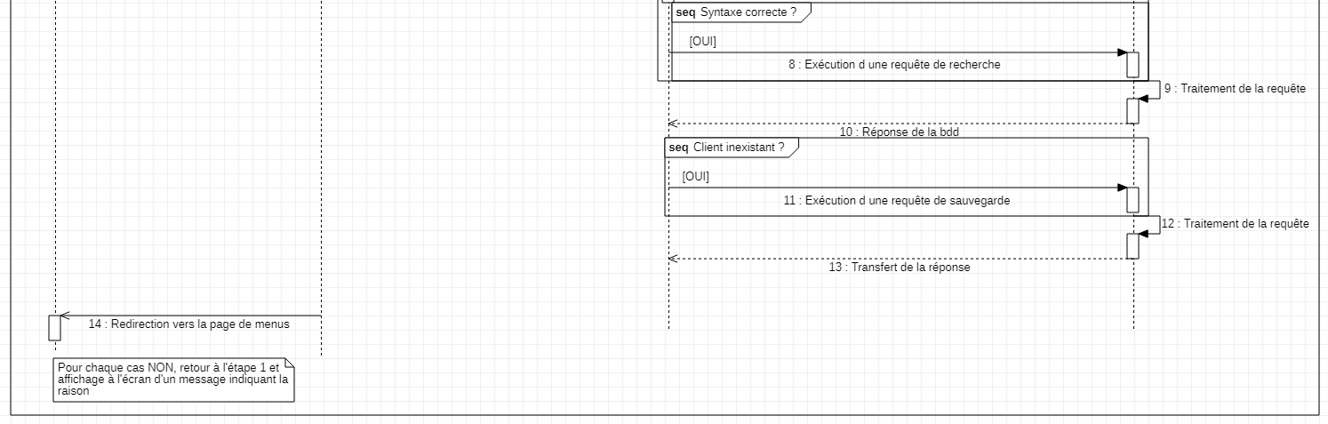
DIAGRAMME DE SÉQUENCES

Slide 15
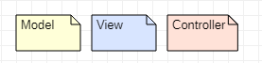
DIAGRAMME DE CLASSES

Slide 16
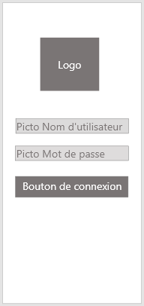
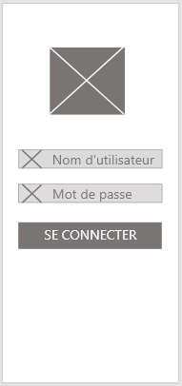
MAQUETTAGE

Slide 17
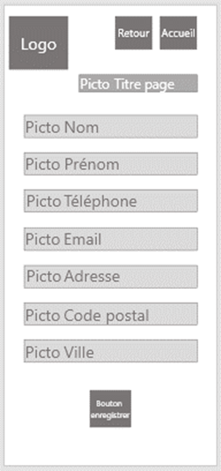
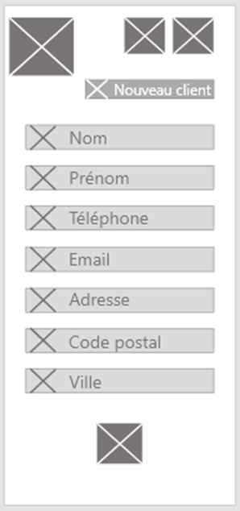
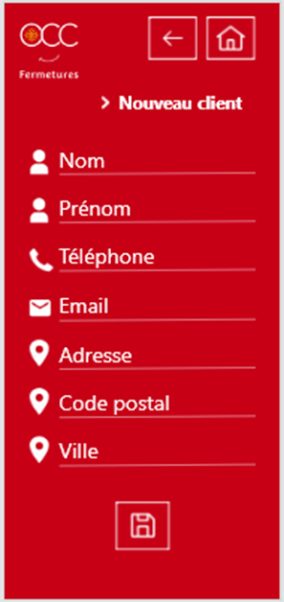
MAQUETTAGE

Slide 18
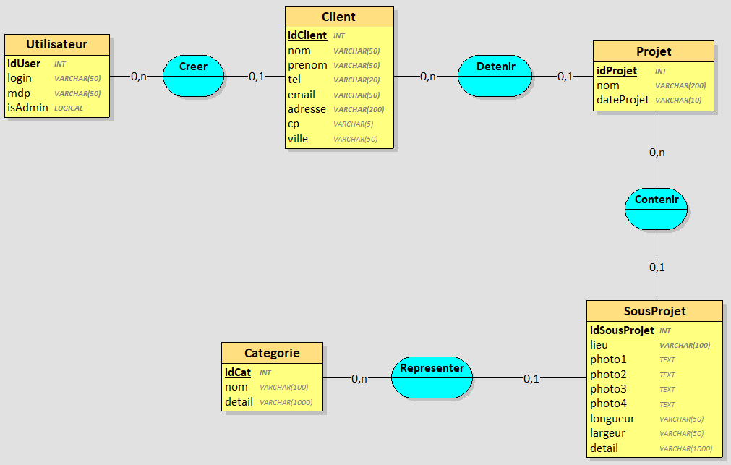
MODÈLE CONCEPTUEL des DONNÉES

Slide 19
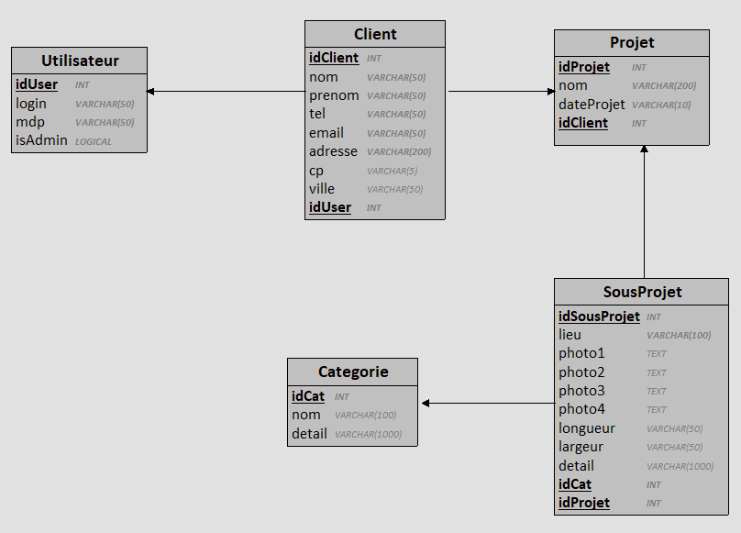
MODÈLE LOGIQUE des DONNÉES

Slide 20
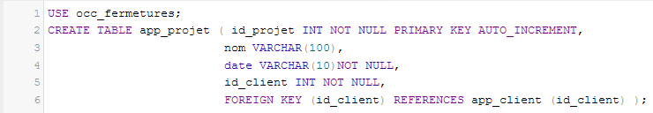
REQUÊTES SQL

Slide 21
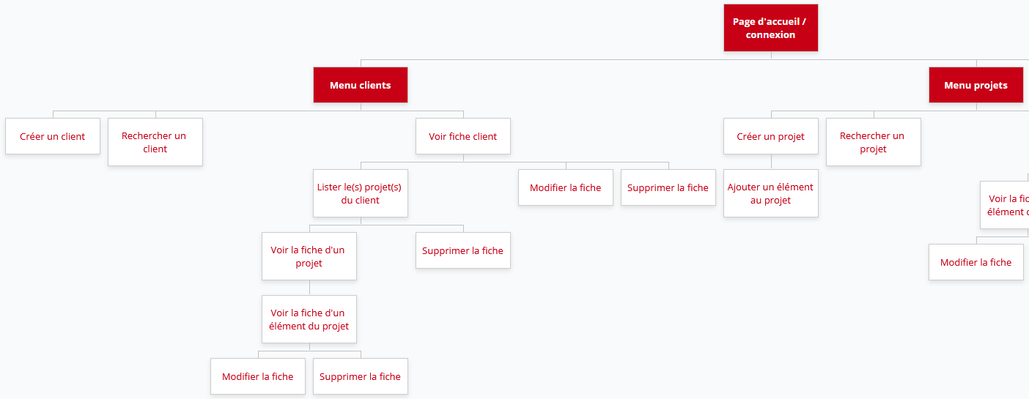
ARBORESCENCE

Slide 22
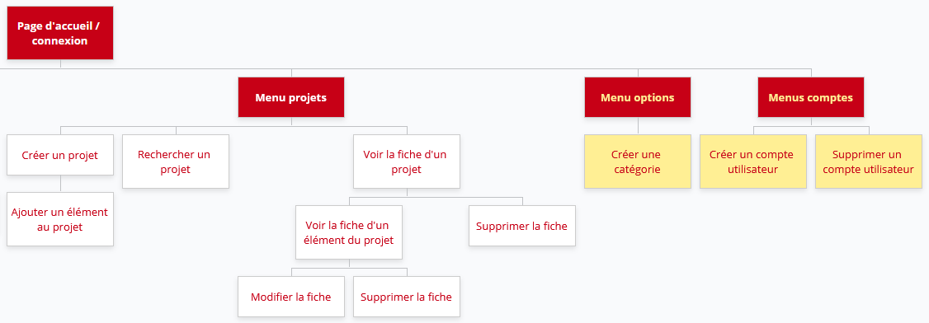
ARBORESCENCE

Slide 23





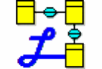


OUTILS TECHNIQUES
Client :
Serveur :
Client & serveur :

Slide 24
FONCTIONNALITÉ CLIENT
public void onClickBtSave(View view) { //on commence par cacher les éventuels précédents msg d’erreur hideErrorMsg(); //méthode qui stocke la longueur des données saisies par l’utilisateur et leur contenu recupContenuCompGraph(); //si tous les champs sont remplis if (nomSize > 0 && prenomSize > 0 && telSize > 0 && emailSize > 0 && adresseSize > 0 && cpSize > 0 && villeSize > 0) { //si le format de l’email est correct if (isEmailAdress(email)) { new Thread() { @Override public void run() { try { //requête de création du client que l’on stocke pour réutiliser ses données Client createdClient = WSUtils.createClient(nom, prenom, tel, email, adresse, cp, ville);

Slide 25
FONCTIONNALITÉ CLIENT
//redirection vers FicheClientActivity
Intent intent = new Intent(NewClientActivity.this, FicheClientActivity.class); //passage de paramètres à envoyer dans FicheClientActivity intent.putExtra("sendIdClient", createdClient.getIdClient()); intent.putExtra("sendLoginUser", paramLoginUser); startActivity(intent); } catch (Exception e) { e.printStackTrace(); showErrorMsg(e.getMessage()); } } }.start(); } else { createDialog("Format de l'email incorrect."); } } else { createDialog("Veuillez remplir tous les champs."); } }

Slide 26
FONCTIONNALITÉ CLIENT
public static Client createClient(String nom, String prenom, String tel, String email, String adresse, String cp, String ville) throws Exception { //on crée un nouveau client avec les paramètres saisis Client client = new Client(nom, prenom, tel, email, adresse, cp, ville);
//on transforme notre client en json String json = myGson.toJson(client);
//on effectue la requête de parsing String myJson = OkHttpUtils.sendPostOkHttpRequest(URL_WS_OCC_FERMETURES_CREATE_CLIENT, json);
//on récupère un json de type Client Client clientInJson = myGson.fromJson(myJson, Client.class);
//on retourne ce json return clientInJson; }

Slide 27
FONCTIONNALITÉ SERVEUR
/** CREER UN COMPTE CLIENT **/ //http://localhost:8080/createClient //json attendu : //{"nom":"Toto", "prenom":"Toto", "tel":"0561703131", "email":"email@hotmail.fr", "adresse":"adresse1", "cp":"31000", "ville":"TOULOUSE"} @PostMapping("/createClient") public Client createClient(@RequestBody Client client) throws Exception { System.out.println("/createClient"); //contrôle des données saisies avant de les enregistrer if(client.getNom()==null || client.getNom().trim().length()==0){ throw new Exception("Aucun nom saisi"); } if(client.getPrenom()==null || client.getPrenom().trim().length()==0){ throw new Exception("Aucun prénom saisi"); } if(client.getTel()==null || client.getTel().trim().length()==0){ throw new Exception("Aucun numéro de téléphone saisi"); } if(client.getEmail()==null || client.getEmail().trim().length()==0){ throw new Exception("Aucun email saisi"); }

Slide 28
FONCTIONNALITÉ SERVEUR
if(client.getAdresse()==null || client.getAdresse().trim().length()==0){ throw new Exception("Aucune adresse saisie"); } if(client.getCp()==null || client.getCp().trim().length()==0){ throw new Exception("Aucun code postal saisi"); } if(client.getVille()==null || client.getVille().trim().length()==0){ throw new Exception("Aucune ville saisie"); } if(!isTelephoneValid(client.getTel())){ throw new Exception("Format du numéro de téléphone incorrect"); } //isEmailAdress() retourne un booléen; si retourne false format email incorrect if(!isEmailAdress(client.getEmail())){ throw new Exception("Format de l'email incorrect"); } if(!isCPValid(client.getCp())){ throw new Exception("Format du code postal incorrect"); }

Slide 29
FONCTIONNALITÉ SERVEUR
//récupère un client par l’email saisi en paramètre
Client clientBdd = clientDao.findByEmail(client.getEmail());
//contrôle si email client est reconnu par la bdd if(clientBdd!=null) { throw new Exception("L'adresse " + clientBdd.getEmail() + " existe déjà"); } //si tout est ok on sauvegarde les données saisies dans la bdd clientDao.save(client); return client; }
« SELECT * FROM app_client WHERE email = client.getEmail() »;
« INSERT INTO app_client (nom, prenom, tel, email, adresse, cp, ville) VALUES (client.getNom(), client.getPrenom(), client.getTel(), client.getEmail(), client.getAdresse(), client.getCp(), client.getVille()) »;

Slide 30




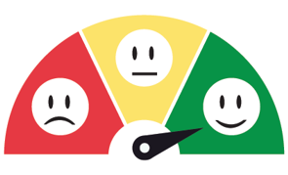

CONCLUSION

